Slide 1







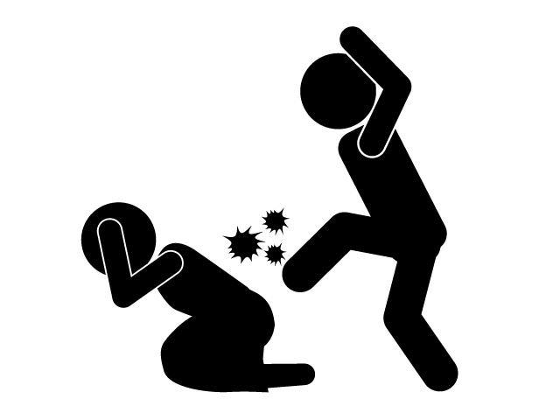
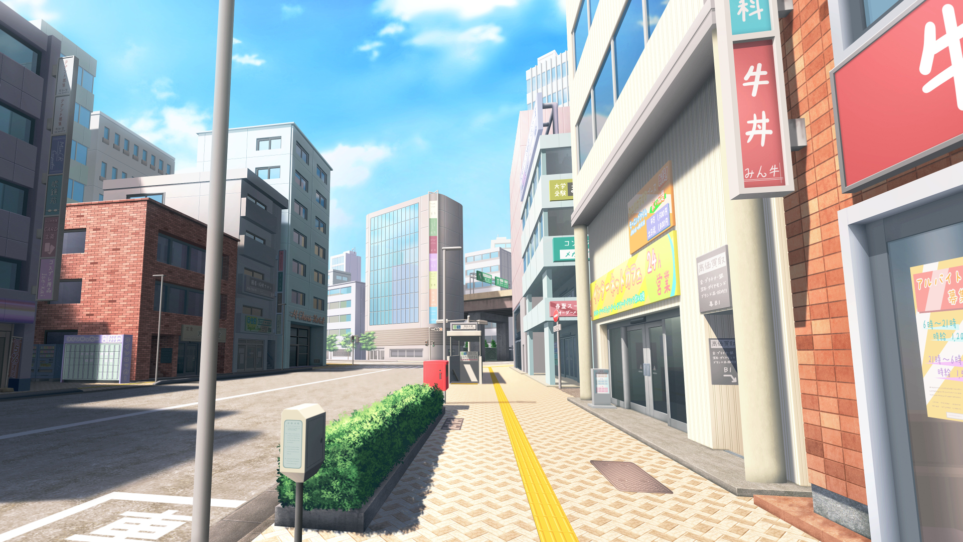

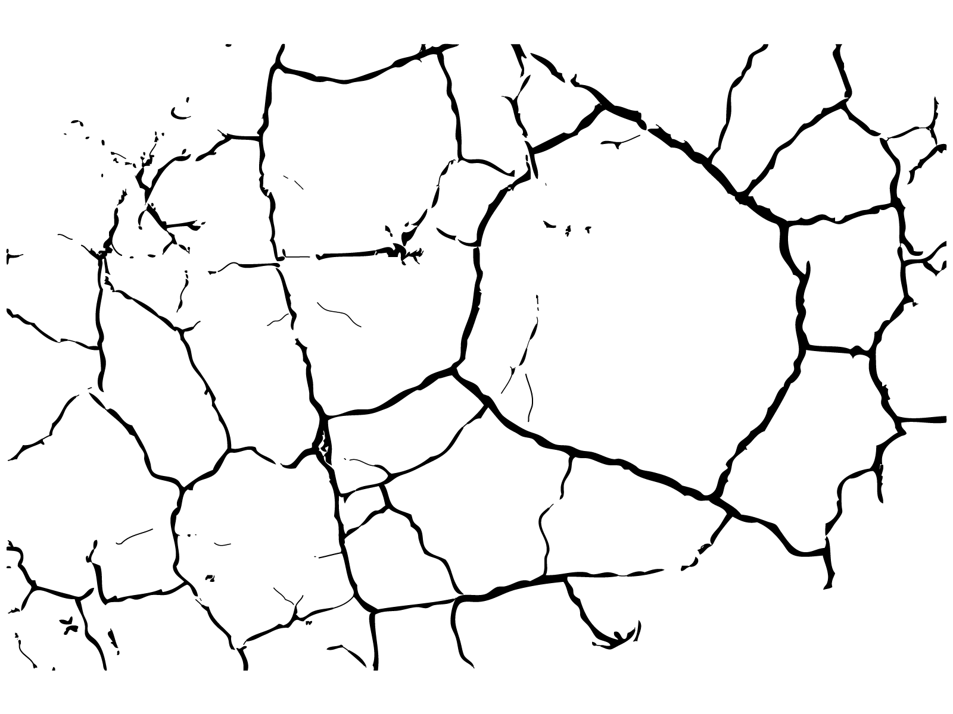

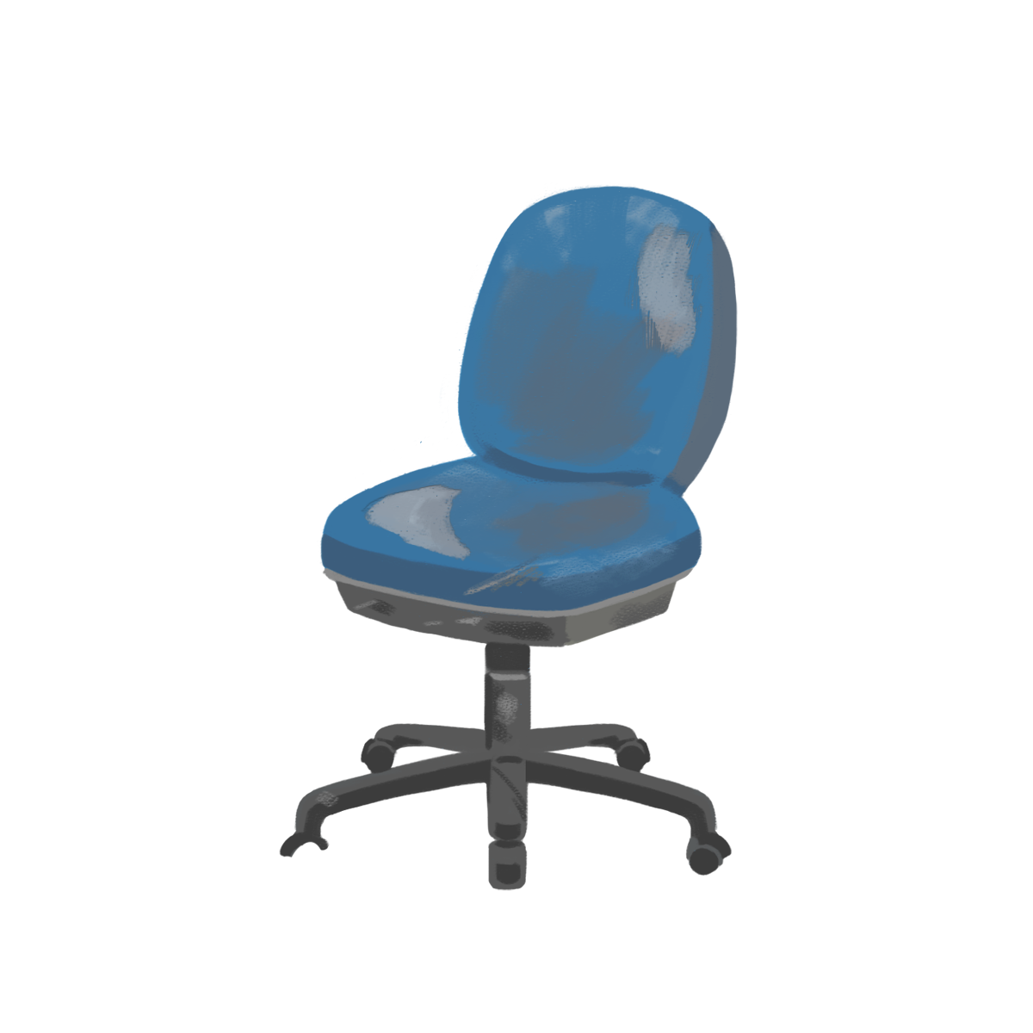


FieldUse
環境を使って正義を執行！
悪党を倒せ！倒しまくるんだ！
悪い奴は倒さないといけない！
とにかく倒すんだ！
コンボで殴れ！
A
A
A
B
環境にある物を利用しろ！
ゴミ
乗り物

